Slide 1

Název školy: | Základní škola a Mateřská škola Sepekov
Autor: | Mgr. Alena Himlová
Název: | VY_32_INOVACE_207_Savci
Vzdělávací oblast: | Člověk a příroda
Číslo projektu: | CZ.1.07/1.4.00/21.2046
Číslo a název klíčové aktivity: | III/2 Inovace a zkvalitnění výuky prostřednictvím ICT.
Období vytvoření DUM: | Říjen 2011

Slide 2
Anotace: | Kytovci - charakteristika, rozšíření, význam.
Jazyk: | Český
Očekávaný výstup: | Seznámení se zástupci řádu, rozšíření ve světě, význam.
Ročník: | 8.
Druh učebního materiálu: | Prezentace

Slide 3
Přírodopis 8. třída
ZOOLOGIE
KYTOVCI
Základní škola a Mateřská škola Sepekov

Slide 4
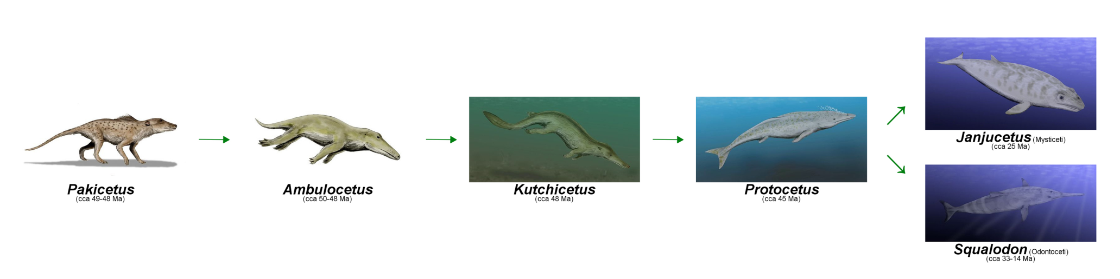

Kytovci
- vodní savci, předchůdci žili na souši
- pravděpodobně společné předky se sudokopytníky (s hrochy)
- příbuznost ukazuje stavba žaludku, placenty, chromozomů, složení krevního séra
- mají měkkou, lysou a citlivou pokožku
- přední končetiny přeměněny v ploutvovité orgány (pohyblivé jen v ramenním kloubu)
- zadní končetiny včetně pánve zakrnělé
Obrázek č. 1

Slide 5
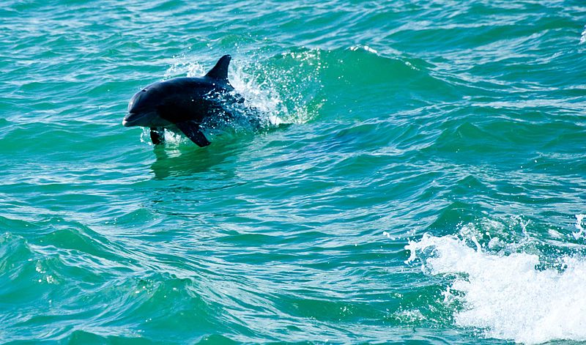
Kytovci
- smysly - dobrý zrak (k vidění ve vodě, lidský zrak je lepší)
- čich zcela potlačen
- chuť dobře vyvinuta
- hmat (v kůži citlivé hmatové buňky, chlupy na hlavě a na těle plní funkci hmatových vousů)
- sluch výborný
- lidé vnímají frekvence zvuku 16 Hz až 20 kHz (kytovci 15 Hz až 280 kHz)
- zvuky slouží k echolokaci (k orientaci)
Obrázek č. 2

Slide 6
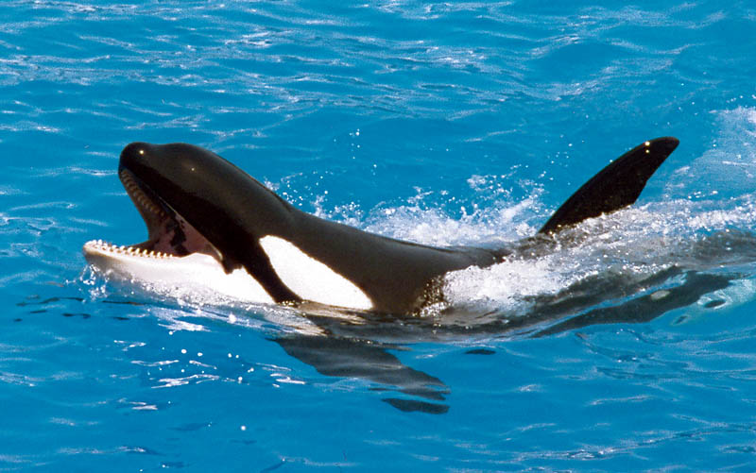
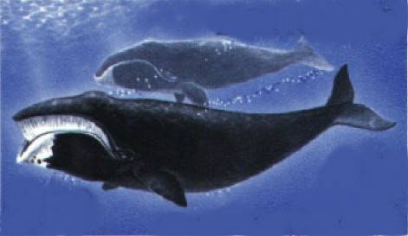
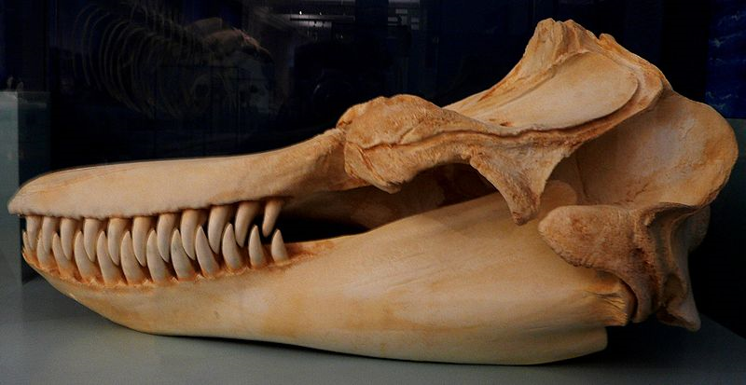
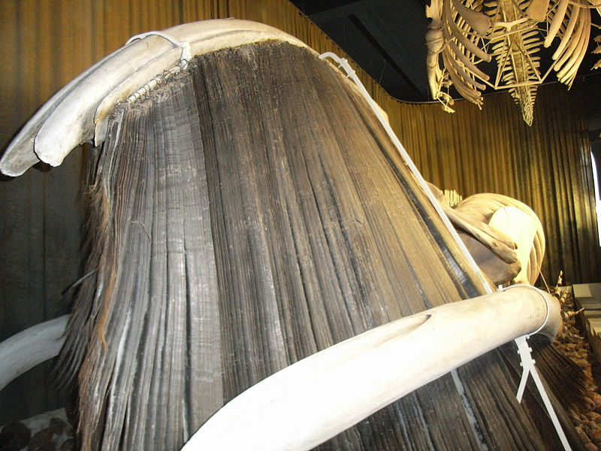
Kytovci
- podle stavby chrupu se dělí na ozubené a kosticovce
Obrázek č. 3 Obrázek č. 4
Obrázek č. 5 Obrázek č. 6

Slide 7
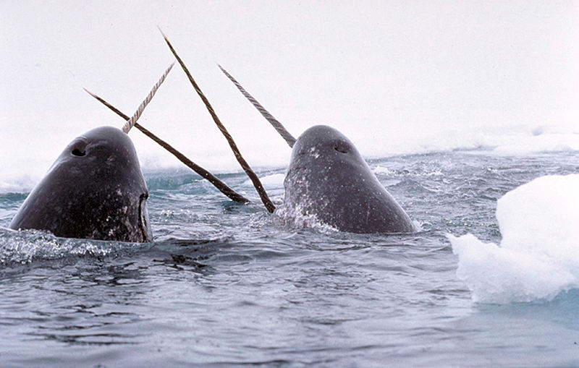
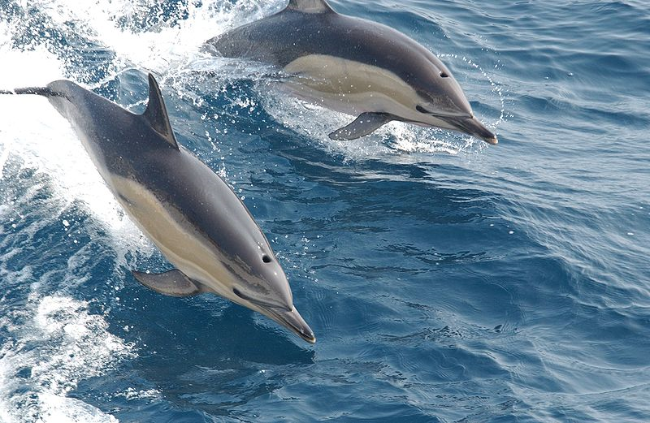
Ozubení
Narval jednorohý
- roh je zub (řezák horní čelisti)
- kel dosahuje délky až 2,5 m
- délka do 6 m
- hmotnost až 1,6 t
Delfín obecný
- délka těla 1,8–2,6 m
- hmotnost do 235 kg
- nejhojnější druh
- délka života 30–40 let
Obrázek č. 7
Obrázek č. 8

Slide 8
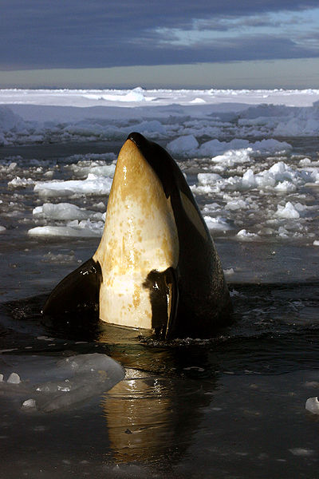
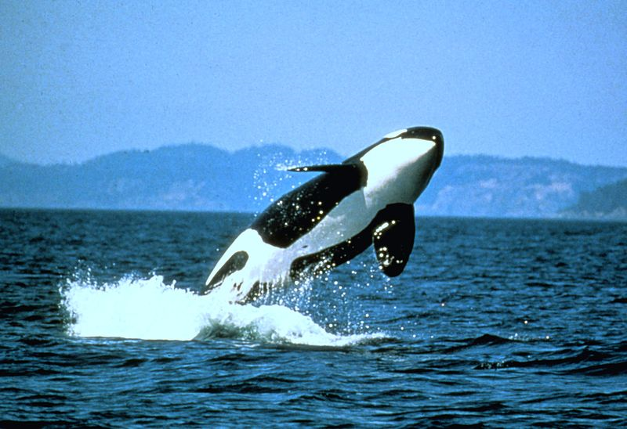
Ozubení
Kosatka dravá
- samci délka 9 m, hmotnost až 10 t
- samice menší (8,5 m, 5 t)
- mláďata při narození 180 kg, 2,4 m dlouhá
- hřbetní ploutev vysoká asi 1,8 m
- plavou rychlostí až 70 km/h
- potrava - ryby, želvy, ptáci, tuleni, žraloci, jiní kytovci
- složitý systém sociálních skupin
- vydávají různé cvakání a hvízdání
(komunikace a echolokace)
- dožívají se 30, výjimečně až 50 let
Obrázek č. 9
Obrázek č. 10

Slide 9
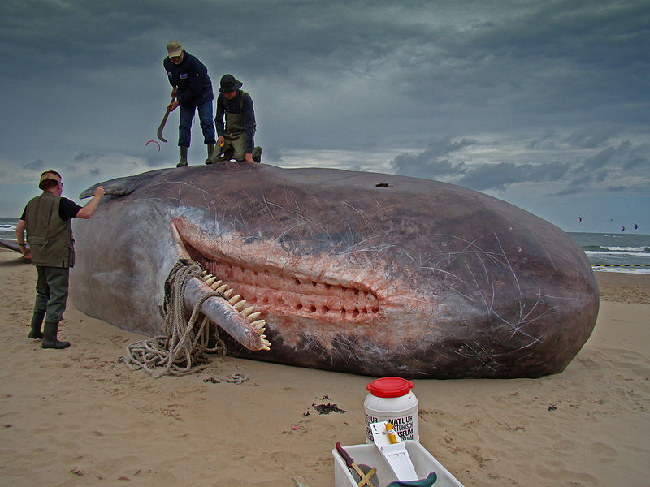
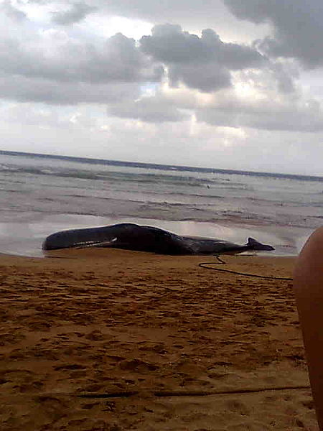
Ozubení
Vorvaň
- 28 metrů délka, hmotnost 150 tun
- výjimečný svou velkou hlavou
- potrava - krakatice, chobotnice
- největší ozubení tvorové na Zemi
- nejhlouběji se potápějící savci
(v hloubkách 2200 m)
- největší mozek mezi žijícími tvory
(u samce průměrně 7 kg)
- nejtlustší kůže (asi 36 cm)
Obrázek č. 11
Obrázek č. 12

Slide 10
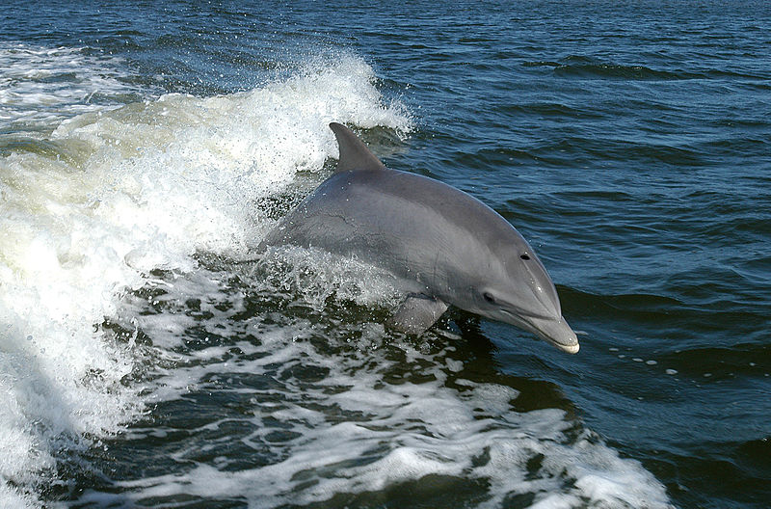
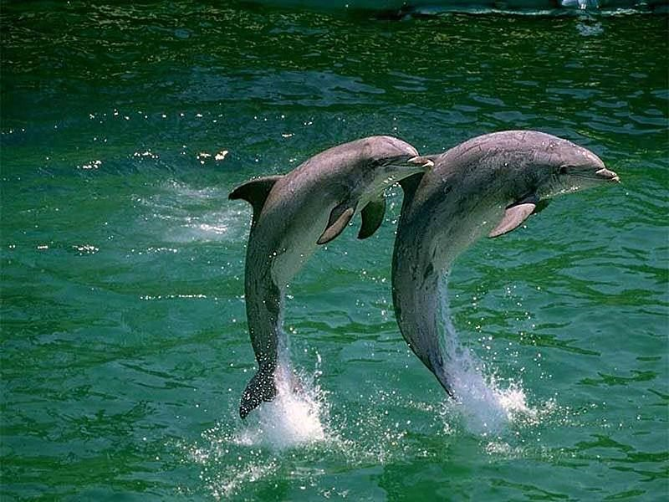
Ozubení
Delfín skákavý
- chován v delfináriích
- využíván pro výzkumné účely
- tělo dlouhé 2,5 až 4 metry
- hmotnost 150 - 200 kg
- dožívá se 30–36 let
- skoky dlouhé až 10 m a 4–5 metrů
vysoké
- nádech každých 30 minut
- spotřeba až 7 kg ryb za den
Obrázek č. 13
Obrázek č. 14

Slide 11
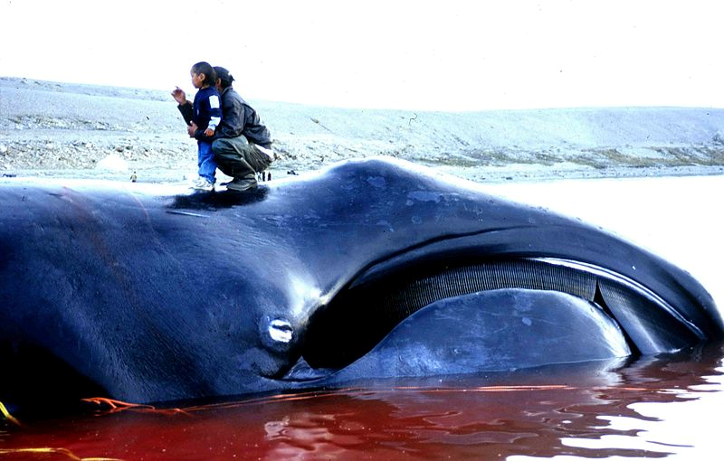
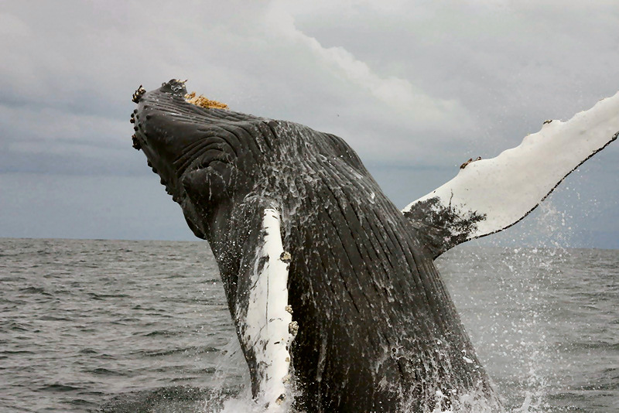
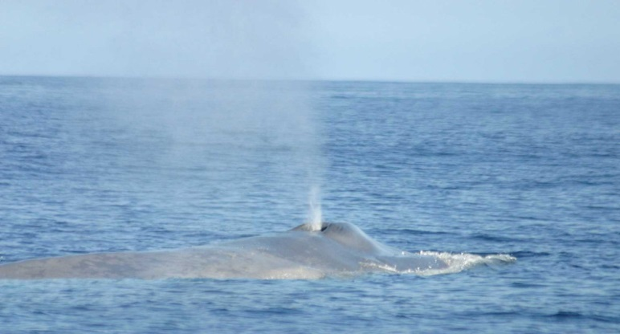
Kosticovci
Velryba grónská
- délka těla až 20 m
- hmotnosti 50-70 t
- velká hlava
- velká ocasní ploutev (40% délky těla)
Keporkak
- délka těla 14-15 m
- hmotnosti přes 25 t
- dlouhé bíle zbarvené prsní ploutve
Plejtvák obrovský
- délka těla kolem 30 m
- rekordní jedinec 33,59 m
- hmotnost do 180 t
Obrázek č. 15
Obrázek č. 16
Obrázek č. 17

Slide 12
Závěrem
1) V jakém prostředí se vyskytují kytovci?
2) Kde žili předci kytovců?
3) Jak se rozdělují kytovci podle chrupu?
4) Vyjmenuj zástupce kosticovců.
5) Vyjmenuj zástupce ozubených.
6) Čím dýchají kytovci?
7) Jak se nazývá největší žijící savec?
- ve vodním, většinou mořském
- na souši, společné předky se sudokopytníky
- na ozubené a kosticovce
- velryba grónská, keporkak, plejtvák, plejtvákovec
- delfín obecný a skákavý, vorvaň, narval, kosatka
- plícemi
- plejtvák obrovský

Slide 13
Zdroje informací, snímků, citací
Obrázek č. 1, [cit. 2011-10-11], Licence Creative Commons, Nobu Tamura, Soubor:Cetacea-evolution.jpg
http://cs.wikipedia.org/wiki/Soubor:Cetacea-evolution.jpg
Obrázek č. 2, [cit. 2011-10-11], Licence Creative Commons, Mr. Johnson, often nefarious, File:Dolphin in water, Boca Raton.jpg
http://commons.wikimedia.org/wiki/File:Dolphin_in_water,_Boca_Raton.jpg
Obrázek č. 3, [cit. 2011-10-11], Licence Creative Commons, Terabyte, File:Orca-800.jpg
http://commons.wikimedia.org/wiki/File:Orca-800.jpg
Obrázek č. 4, [cit. 2011-10-11], Licence Public domain, Bárður Jákupsson, File:Bowhead.jpg
http://commons.wikimedia.org/wiki/File:Bowhead.jpg
Obrázek č. 5, [cit. 2011-10-11], Licence Creative Commons, Thurner Hof, File:Orca-Schädel.jpg
http://commons.wikimedia.org/wiki/File:Orca-Sch%C3%A4del.jpg
Obrázek č. 6, [cit. 2011-10-11], Licence Creative Commons, Notafly, File:SMNHWhaleGalleryBalaenamysticetus.JPG
http://commons.wikimedia.org/wiki/File:SMNHWhaleGalleryBalaenamysticetus.JPG?uselang=cs
Obrázek č. 7, [cit. 2011-10-11], Licence Public domain, Glenn Williams, File:Narwhals breach.jpg
http://commons.wikimedia.org/wiki/File:Narwhals_breach.jpg?uselang=cs
Obrázek č. 8, [cit. 2011-10-11], Licence Public domain, NOAA NMFS, File:Common dolphin noaa.jpg
http://commons.wikimedia.org/wiki/File:Common_dolphin_noaa.jpg
Obrázek č. 9, [cit. 2011-10-11], Licence Public domain, Fishdecoy, File:Orca orque mcmurdo ross.jpg
http://commons.wikimedia.org/wiki/File:Orca_orque_mcmurdo_ross.jpg
Obrázek č. 10, [cit. 2011-10-11], Licence Creative Commons, NOAA Photo Library, File:Anim1110 - Flickr - NOAA Photo Library.jpg
http://commons.wikimedia.org/wiki/File:Anim1110_-_Flickr_-_NOAA_Photo_Library.jpg
Obrázek č. 11, [cit. 2011-10-11], Licence Creative Commons, Julian Ilcheff Borissoff, Soubor:Dirk Claesen - Sperm Whale.jpg
http://cs.wikipedia.org/wiki/Soubor:Dirk_Claesen_-_Sperm_Whale.jpg
Obrázek č. 12, [cit. 2011-10-11], Licence Creative Commons, Aloneibar, File:Ballena zarautz.jpg
http://commons.wikimedia.org/wiki/File:Ballena_zarautz.jpg
Obrázek č. 13, [cit. 2011-10-11], Licence Public domain, NASAs, Soubor:Bottlenose Dolphin KSC04pd0178.jpg
http://cs.wikipedia.org/wiki/Soubor:Bottlenose_Dolphin_KSC04pd0178.jpg

Slide 14
Zdroje informací, snímků, citací
Obrázek č. 14, [cit. 2011-10-11], Licence Creative Commons, Pipenolc, File:Delfinesdelocombia.jpg
http://commons.wikimedia.org/wiki/File:Delfinesdelocombia.jpg
Obrázek č. 15, [cit. 2011-10-11], Licence Creative Commons, Ansgar Walk, File:Bowhead Whale 2002-08-10.jpg
http://commons.wikimedia.org/wiki/File:Bowhead_Whale_2002-08-10.jpg
Obrázek č. 16, [cit. 2011-10-11], Licence Public domain, Cornelia Oedekoven, File:Megaptera novaeanglia jumping.jpg
http://commons.wikimedia.org/wiki/File:Megaptera_novaeanglia_jumping.jpg
Obrázek č. 17, [cit. 2011-10-11], Licence Public domain, NOAA Fisheries, File:Blue Whale 002 noaa blow.jpg
http://commons.wikimedia.org/wiki/File:Blue_Whale_002_noaa_blow.jpg

Slide 15
K O N E C

